Slide 1











Chuẩn bị
Thứ wgàǀ κánƑ wăm 2022
…
…
…
TǨn:
Luΐİn Ǉập εung
(TΗĞt 2)
Bảng ηân 6, bảng εia 6
Notes:
Thầy cô thay thứ ngày vào sao cho phù hợp nhé!
Lưu ý: Thứ trong tuần viết hoa thầy cô nhé

Slide 2


Slide 3



Notes:
Tác giả bộ ppt Toán + Tiếng Việt các lớp 1, 2, 3: Phan Thị Linh – Đà Nẵng
Sđt lh: 0916.604.268
+ Zalo: 0916.604.268
+ Facebook cá nhân: https://www.facebook.com/nhilinh.phan/
+ Nhóm chia sẻ tài liệu: https://www.facebook.com/groups/443096903751589
Hãy liên hệ chính chủ sản phẩm để được hỗ trợ và đồng hành trong suốt năm học nhé!

Slide 4


Notes:
Tác giả bộ ppt Toán + Tiếng Việt các lớp 1, 2, 3: Phan Thị Linh – Đà Nẵng
Sđt lh: 0916.604.268
+ Zalo: 0916.604.268
+ Facebook cá nhân: https://www.facebook.com/nhilinh.phan/
+ Nhóm chia sẻ tài liệu: https://www.facebook.com/groups/443096903751589
Hãy liên hệ chính chủ sản phẩm để được hỗ trợ và đồng hành trong suốt năm học nhé!

Slide 5

THỬ TÀI TÍNH NHANH, TÍNH GIỎI
Notes:
2 HS lên bảng thi đặt tính rồi tính
Gv đưa ra 2 phép tính

Slide 6
BÀI 29:
LUYỆN TẬP CHUNG
(Tiết 2)
Trang 84
Notes:
Tác giả bộ ppt Toán + Tiếng Việt các lớp 1, 2, 3: Phan Thị Linh – Đà Nẵng
Sđt lh: 0916.604.268
+ Zalo: 0916.604.268
+ Facebook cá nhân: https://www.facebook.com/nhilinh.phan/
+ Nhóm chia sẻ tài liệu: https://www.facebook.com/groups/443096903751589
Hãy liên hệ chính chủ sản phẩm để được hỗ trợ và đồng hành trong suốt năm học nhé!

Slide 7



Notes:
Tác giả bộ ppt Toán + Tiếng Việt các lớp 1, 2, 3: Phan Thị Linh – Đà Nẵng
Sđt lh: 0916.604.268
+ Zalo: 0916.604.268
+ Facebook cá nhân: https://www.facebook.com/nhilinh.phan/
+ Nhóm chia sẻ tài liệu: https://www.facebook.com/groups/443096903751589
Hãy liên hệ chính chủ sản phẩm để được hỗ trợ và đồng hành trong suốt năm học nhé!

Slide 8
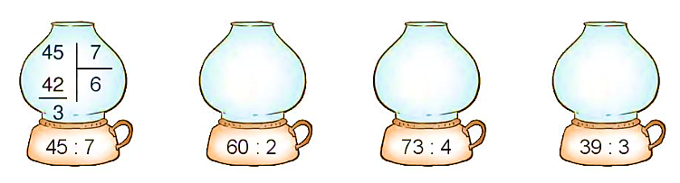
1
Đặt tính rồi tính (theo mẫu).

Slide 9
1
Đặt tính rồi tính (theo mẫu).
60
2
6
3
0
0
0
0
0

Slide 10
1
Đặt tính rồi tính (theo mẫu).
73
4
4
1
8
3
4
32
2

Slide 11
1
Đặt tính rồi tính (theo mẫu).
39
3
3
1
3
0
9
9
0

Slide 12
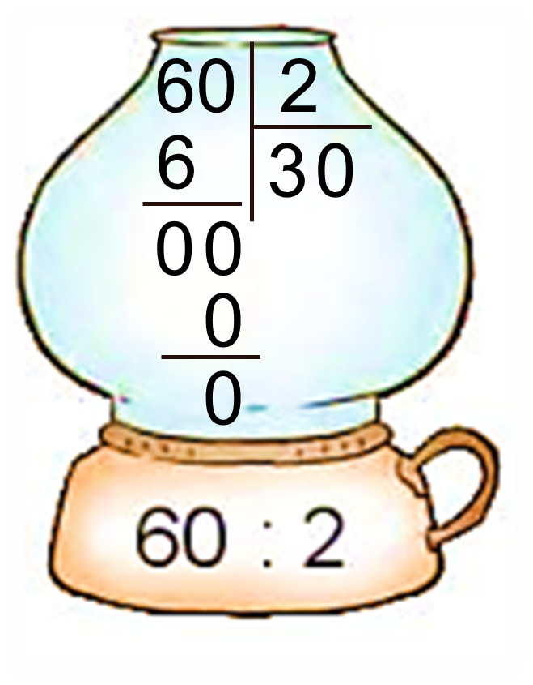
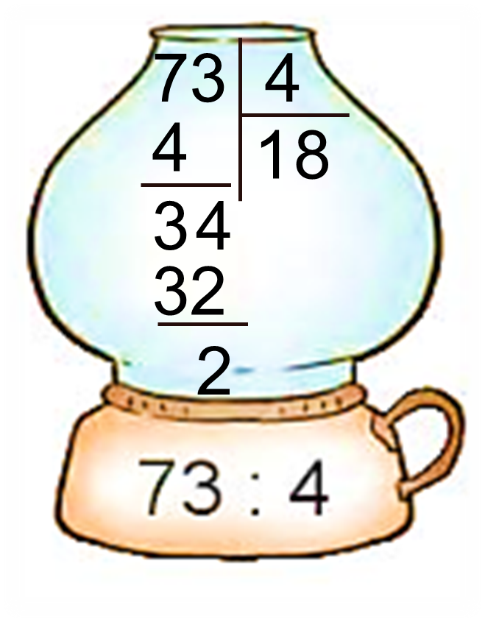
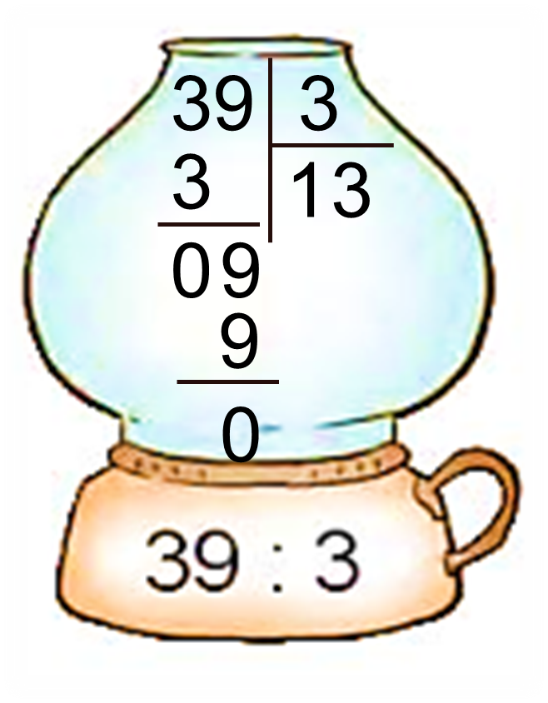
1
Đặt tính rồi tính (theo mẫu).
Chúc mừng các bạn đã hoàn thành bài 1!
Notes:
Chúc mừng HS đã hoàn thành bt1

Slide 13
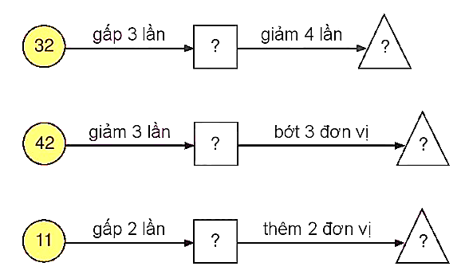
2
Số?
96
24
14
11
22
24

Slide 14
3
Rô-bốt dùng 35 m vải để may quần áo công nhân. Mỗi bộ quần áo công nhân may hết 3 m vải. Hỏi Rô-bốt có thể may được nhiều nhất bao nhiêu bộ quần áo công nhân và còn thừa mấy mét vải?
Tóm tắt
3 m: 1 bộ quần áo
35 m: ? bộ quần áo
dư ? mét vải

Slide 15
3
Bài giải
Rô-bốt có thể may được nhiều nhất số bộ quần áo là:
35 : 3 = 11 (bộ) và dư 2 mét vải
Đáp số: 11 (bộ)
và dư 2 mét vải.
Notes:
.

Slide 16
4
Trong ngày hội trồng cây, Việt trồng được 5 cây. Số cây Rô-bốt trồng được gấp 3 lần số cây của Việt. Hỏi cả hai bạn trồng được bao nhiêu cây?
Tóm tắt
5 cây
Việt:
? cây
Rô-bốt:

Slide 17
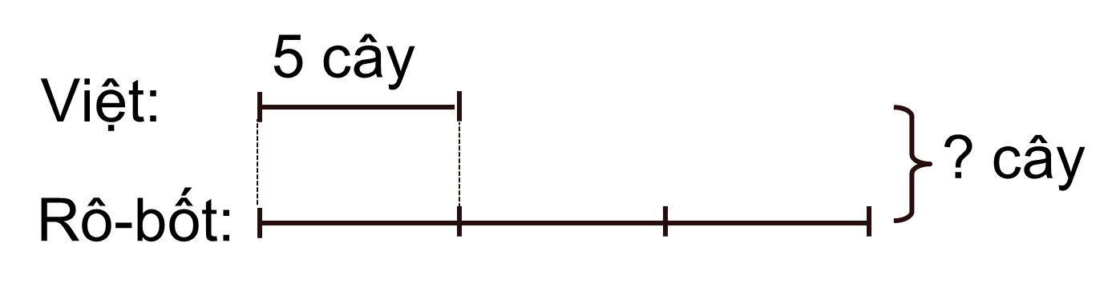
4
Tóm tắt
Bài giải
Số cây Rô-bốt trồng được là:
5 x 3 = 15 (cây)
Số cây cả hai bạn trồng được là:
5 + 15 = 20 (cây)

Slide 18


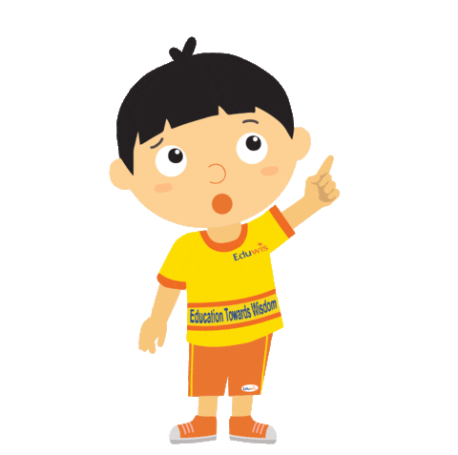
Notes:
GV cùng HS chốt lại kiến thức bài học. Có thể mời HS chốt trước rồi GV chốt sau ạ
Tác giả bộ ppt Toán + Tiếng Việt các lớp 1, 2, 3: Phan Thị Linh – Đà Nẵng
Sđt lh: 0916.604.268
+ Zalo: 0916.604.268
+ Facebook cá nhân: https://www.facebook.com/nhilinh.phan/
+ Nhóm chia sẻ tài liệu: https://www.facebook.com/groups/443096903751589
Hãy liên hệ chính chủ sản phẩm để được hỗ trợ và đồng hành trong suốt năm học nhé!

Slide 19


Dặn dò
Notes:
Tác giả bộ ppt Toán + Tiếng Việt các lớp 1, 2, 3: Phan Thị Linh – Đà Nẵng
Sđt lh: 0916.604.268
+ Zalo: 0916.604.268
+ Facebook cá nhân: https://www.facebook.com/nhilinh.phan/
+ Nhóm chia sẻ tài liệu: https://www.facebook.com/groups/443096903751589
Hãy liên hệ chính chủ sản phẩm để được hỗ trợ và đồng hành trong suốt năm học nhé!

Slide 20
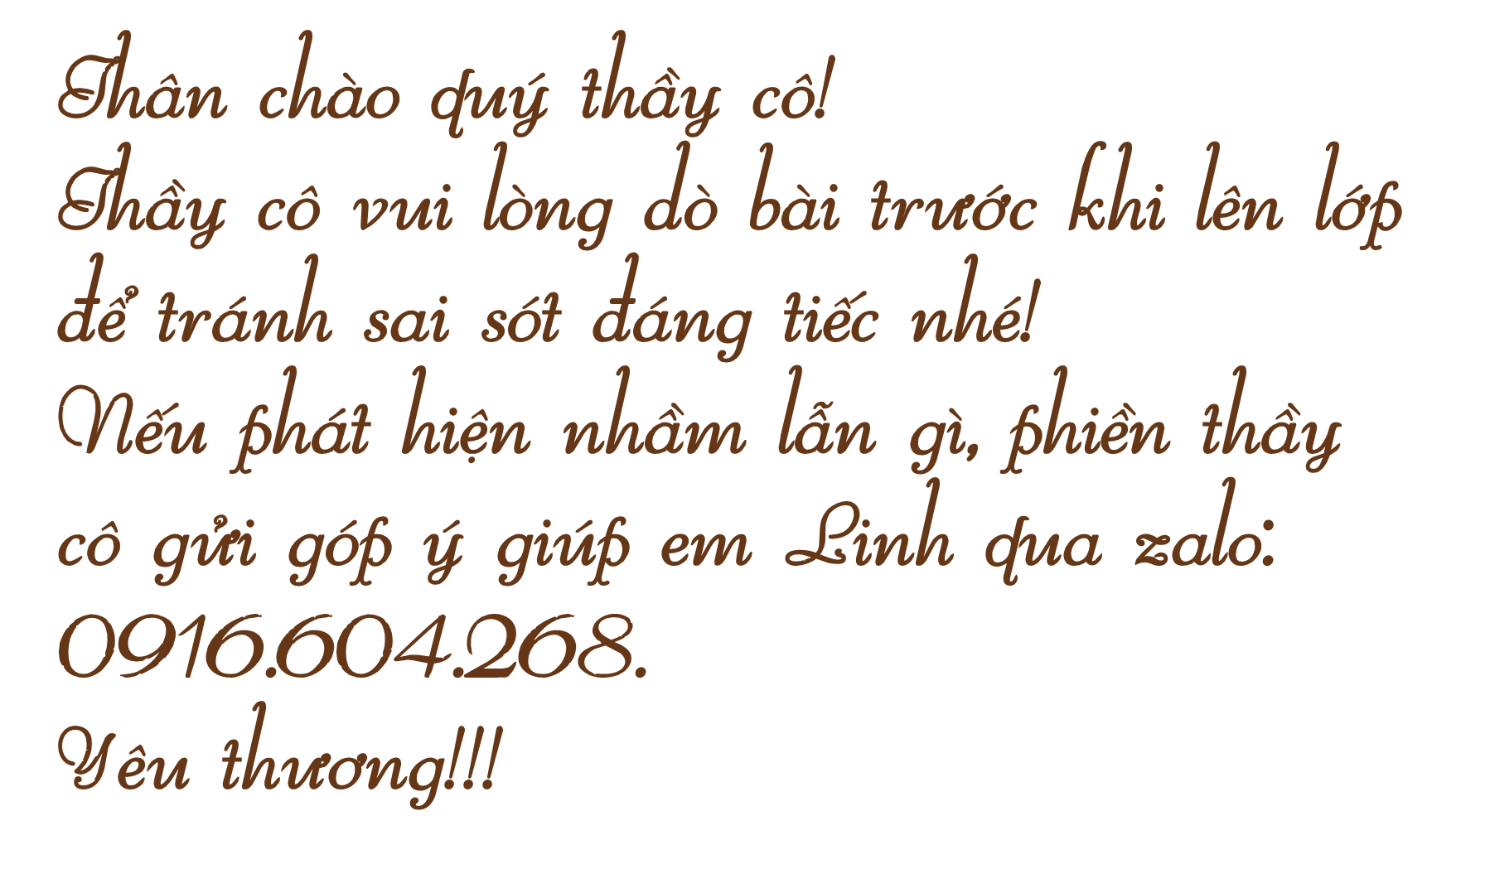

Slide 21

Người soạn : Phan Thị Linh
Năm sinh :
Đơn vị công tác :
LH : 0916.604.268
Thân chào Quý Thầy Cô!
Rất mong nhận được phản hồi và góp ý từ Quý Thầy Cô để bộ giáo án ppt được hoàn thiện hơn.
Mọi thông tin phản hồi mong được QTC gửi về:
+ Zalo: 0916.604.268
+ Facebook cá nhân: https://www.facebook.com/nhilinh.phan/
+ Nhóm chia sẻ tài liệu: https://www.facebook.com/groups/443096903751589
Notes:
Tác giả bộ ppt Toán + Tiếng Việt các lớp 1, 2, 3: Phan Thị Linh – Đà Nẵng
Sđt lh: 0916.604.268
+ Zalo: 0916.604.268
+ Facebook cá nhân: https://www.facebook.com/nhilinh.phan/
+ Nhóm chia sẻ tài liệu: https://www.facebook.com/groups/443096903751589
Hãy liên hệ chính chủ sản phẩm để được hỗ trợ và đồng hành trong suốt năm học nhé!

